Slide 1

ΕΛΛΗΝΙΚΗ ΔΗΜΟΚΡΑΤΙΑ
Υπουργείο Υγείας
Μεταρρυθμίση στη διαχείριση των χειρουργείων του ΕΣΥ
Ιούνιος 2026

Slide 2
Μεταρρυθμίση στη διαχείριση των χειρουργείων του ΕΣΥ
Ενιαία Λίστα Χειρουργείων & Απογευματινά Χειρουργεία
Στόχοι και αποτελέσματα
Ολιστική
Διαχείριση Χειρουργείων
Διαφάνεια και δικαιοσύνη
Διασφαλίζει δίκαιο προγραμματισμό των χειρουργείων σε όλα τα νοσοκομεία του ΕΣΥ.
Αύξηση Επεμβάσεων
Αυξάνει τη δυναμικότητα μέσω συνεργασιών με ιδιωτικές δομές, ενισχύοντας σημαντικά τον αριθμό των επεμβάσεων.
Η Ενιαία Λίστα Χειρουργείων είναι ένα πανελλαδικό ψηφιακό σύστημα που εφαρμόζεται σε όλα τα νοσοκομεία του ΕΣΥ για το διαφανή προγραμματισμό των χειρουργείων βάσει ιατρικών, κοινωνικών και χρονικών κριτηρίων.
Τα Απογευματινά Χειρουργεία εφαρμόζονται για πρώτη φορά στην Ελλάδα, αυξάνοντας τη δυναμικότητα, επιτρέποντας τη διενέργεια προγραμματισμένων χειρουργείων εκτός ωραρίου σε δημόσια και ιδιωτικά νοσοκομεία.
Βελτιωμένη Πρόσβαση
Οι πρωτοβουλίες αυξάνουν τη διαθεσιμότητα, προσφέροντας ταχύτερη πρόσβαση σε κρίσιμες επεμβάσεις.
Αποδοτική Χρήση Πόρων
Καλύτερος προγραμματισμός χειρουργικών αιθουσών και διαθεσιμότητας ιατρικού προσωπικού.
Μείωση Χρόνων Αναμονής
Η προτεραιοποίηση και η επέκταση του ωραρίου μειώνουν σημαντικά τις καθυστερήσεις.

Slide 3
Ενιαία Λίστα Χειρουργείων
Κυρια αποτελέσματα υλοποίησης της μεταρρύθμισης της Ενιαίας Λίστας Χειρουργείων
Δεδομένα χειρουργικών επεμβάσεων 2025
522 χιλ.
Αριθμός συνολικών χειρουργικών επεμβάσεων που ολοκληρώθηκαν εντός του 2025, καταγράφοντας την υψηλότερη χειρουργική δυναμικότητα των τελευταίων ετών.
5
εβδ.
Ο μέσος χρόνος αναμονής για την ολοκλήρωση χειρουργικής επέμβασης από την ημερομηνία καταγραφής στην Ενιαία Λίστα Χειρουργείων.
Σύγκριση της Ελλάδας με χώρες του ΟΟΣΑ
Επέμβαση καταρράκτη
Η αναμονή για επέμβαση καταρράκτη ανέρχεται σε 6 εβδομάδες, ενώ σε χώρες του ΟΟΣΑ οι αναμονές ξεπερνούν τους 6 - 7 μήνες (πχ. Πολωνία και Σλοβενία).
Αρθροπλαστική ισχίου
Η αναμονή για αρθροπλαστική ισχίου ανέρχεται σε 11 εβδομάδες, ενώ σε χώρες του ΟΟΣΑ οι αναμονές ξεπερνούν τους 10 -13 ή και 20 μήνες (πχ. Πολωνία και Σλοβενία).
3
Σύμφωνα με στοιχεία του ΟΟΣΑ, Health at a Glance 2025

Slide 4
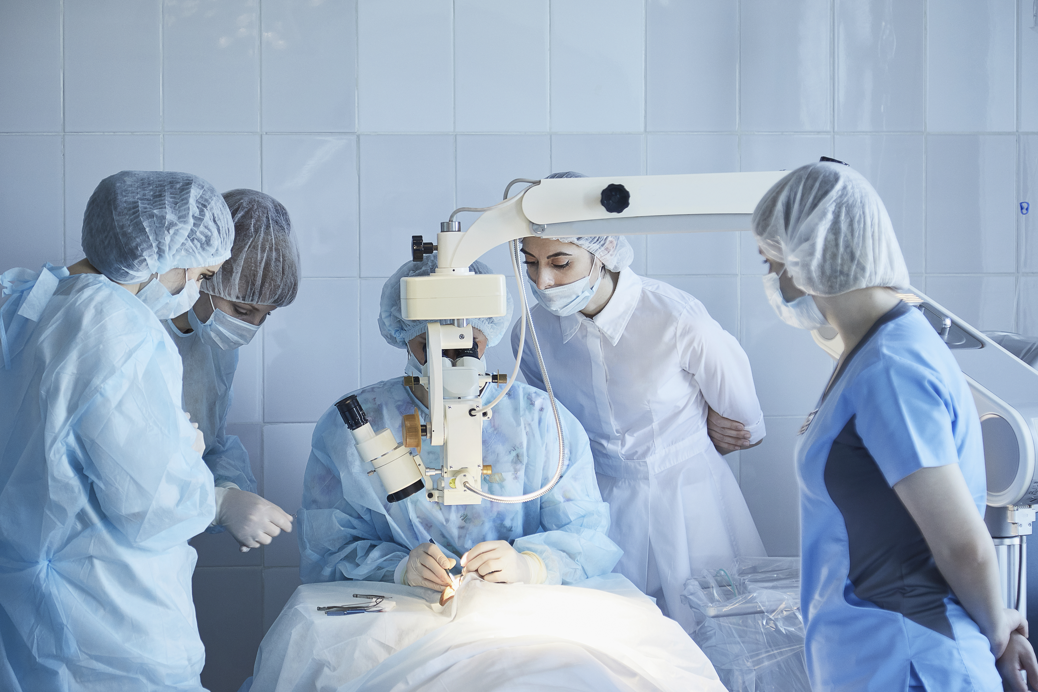

Απογευματινά χειρουργεία
Κυρια αποτελέσματα υλοποίησης της μεταρρύθμισης των Απογευματινών Χειρουργίων
26.845
χειρουργικές επεμβάσεις
(10.790>4μηνών, 16.055>8μηνών)
66.570
vouchers προς πολίτες για άμεση και δωρεάν επιλογή παρόχου
98%
μείωση του backlog (>4 μηνών)
41 εκ. €
έως τον Αύγουστο, 2026, χωρίς επιβάρυνση των ασθενών
Κατανομή απογευματινών χειρουργείων
Ιδιωτικές Δομές
Δημόσιες Δομές
4

Slide 5

ΕΛΛΗΝΙΚΗ ΔΗΜΟΚΡΑΤΙΑ
Υπουργείο Υγείας

